Slide 1


INSTITUTO FEDERAL DE SANTA CATARINA
DEPARTAMENTO DE ELETRÔNICA
CENTRAL DE AUTOMAÇÃO RESIDENCIAL COM INTERFACE GSM DE RADIAÇÃO RESTRITA
Formando: Bruno Engelbert
Florianópolis, julho de 2011.

Slide 2
SUMÁRIO
INTRODUÇÃO
REVISÃO BIBLIOGRÁFICA
METODOLOGIA APLICADA
BASES TECNOLÓGICAS
APRESENTAÇÃO DOS RESULTADOS
CONSIDERAÇÕES FINAIS
REFERÊNCIAS

Slide 3
INTRODUÇÃO
Hoje é possível obter conforto e segurança cada vez mais integradas em um sistema de automação residencial.
Notes:
É cada vez maior a busca por conforto na sociedade brasileira:
segundo o IBGE, em abril de 2011 houve um crescimento de 48% no consumo de bens duráveis sobre o mesmo período do ano anterior.
Outra característica que vem sendo procurada é a segurança:
uma pesquisa do IBGE divulgada em dezembro de 2010 mostrou que em 2009, 47,2% das pessoas não se sentem seguras na cidade em que moram e de três em cada cinco domicílios usavam algum dispositivo de segurança.
Programar sistemas:
Luzes.
Banheira.
Equipamentos de imagem e som.
Computador e cortinas
Fazer controle de acesso.
Gerenciamento de câmeras de segurança.
Sistema de aviso contra incêndio.

Slide 4
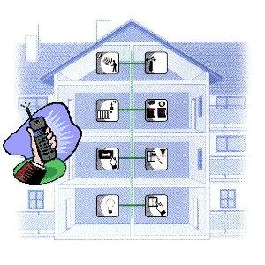
INTRODUÇÃO
Utilizando uma rede GSM de radiação restrita, onde a cobertura de rádio frequência se limita a residência do usuário.

Slide 5
INTRODUÇÃO
Este trabalho se justifica por apresentar uma solução utilizando o telefone celular GSM como interface de comandos, uma vez que este tipo de aparelho está cada vez mais acessível na sociedade brasileira.
Notes:
O projeto propõe o desenvolvimento de uma central de automação residencial com interface GSM de radiação restrita, isolada de operadora de telefonia móvel, que permite o usuário enviar comandos DTMF para um processo microcontrolado que acionará cargas, além de enviar mensagens sobre as condições do sistema para o usuário, tudo sem custos, tanto nas chamadas telefônicas, quanto no envio das mensagens de texto.

Slide 6
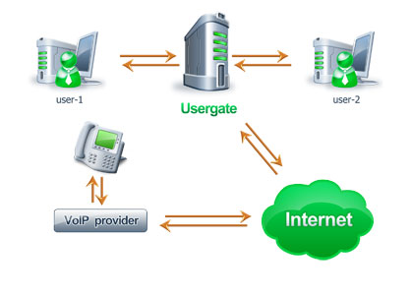

REVISÃO BIBLIOGRÁFICA
PROTOCOLO GSM
PROTOCOLO SIP
Notes:
A REDE GSM
Possui alguns padrões definidos associados às faixas de frequências alocadas no espectro:
GSM 900.
GSM 900 Estendido.
GSM 900 Ampliado.
GSM 1800.
PCS 1900.

Slide 7
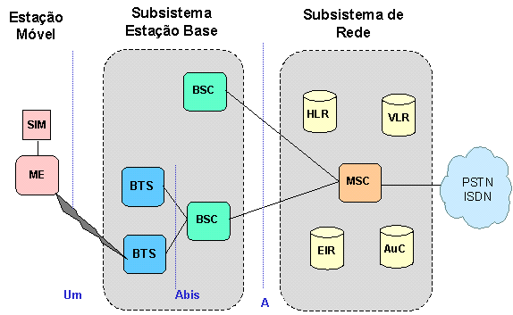
REVISÃO BIBLIOGRÁFICA
SIP/RTP
FIGURA 1 – Arquitetura da rede GSM.
Fonte: http://www.gta.ufrj.br/seminarios/semin2002_1/roberta/gsm/arquitetura.htm
Notes:
ARQUITETURA DA REDE GSM
ESTAÇÃO MÓVEL (Mobile Station – MS):
Equipamento Móvel (Mobile Equipment – ME):
Próprio telefone sem o SIM.
Módulo de Identidade do Assinante (Subscriber Identity Module – SIM).
Pequeno cartão removível.
Armazena informações específicas de cada assinante.
Identidade de Assinante Internacional (International Mobile Subscriber Identity - IMSI).
SISTEMA DE ESTAÇÃO BASE (Base Station System – BSS):
Estação Base Transceptora (Base Transceiver Station – BTS):
Transmissão e recepção relacionada à interface de rádio GSM.
Estação Base Controladora (Base Station Controller – BSC).
Gerência de interface de rádio.
Aloca canais.
Decidi quando haverá troca de canais (handover).
SISTEMA DE COMUTAÇÃO DE REDE (Network Switching System – NSS):
Central de Comutação Celular (Mobile services Switching Centre – MSC):
Processamento de chamadas.
Gerenciamento da base de dados.
Tarifação.
Registro de Localização Local (Home Location Register – HLR).
Administração e controle da base de dados.
IMSI
Localização corrente do assinante no VLR.
SISTEMA DE COMUTAÇÃO DE REDE (Network Switching System – NSS):
Registro de Localização de Visitante (Visitant Location Register – VLR):
Manutenção de uma cópia dos principais dados do assinante.
Registro de Identidade de Equipamento (Equipment Identity Register – EIR).
Centraliza os números de Identidade Internacional do Equipamento Móvel (Identity Mobile Equipment Identity – IMEI).
Lista branca, negra e cinza.
Após animação falar sobre SIP
Protocolo de Transporte de Tempo Real (RTP).
Protocolo ponto-a-ponto.
Gera múltiplas respostas a uma simples requisição.
Para serviços como o Voz sobre IP o SIP trabalha com os seguintes protocolos:
Protocolo de Descrição de Sessão (SDP).
Protocolo de Transporte de Tempo Real (RTP).
Protocolo de Controle de Transporte de Tempo Real (RTCP).

Slide 8
BASES TECNOLÓGICAS
CARCERIS MODELO 1900
<imagem do carceris>
FIGURA 6 - Diagrama de blocos do NGCell.
Fonte: Digitro – Inteligência – TI - Telecom
Notes:
RECURSOS DE HARDWARE
NGCell
Projeto feito em parceria com a Empresa Dígitro.
Voltado para ambientes corporativos.
Implementa a pilha GSM.
Implemente a pilha SIP.
Características do NGCell:
Processador OMAP5912 de dois núcleos (ARM + DSP)
Memória Flash de 256Mb
Memória RAM de 128Mb
Interface Ethernet
2 processadores de banda base que modulam as mensagens GSM.
2 transceptores responsáveis pela transmissão e recepção.

Slide 9
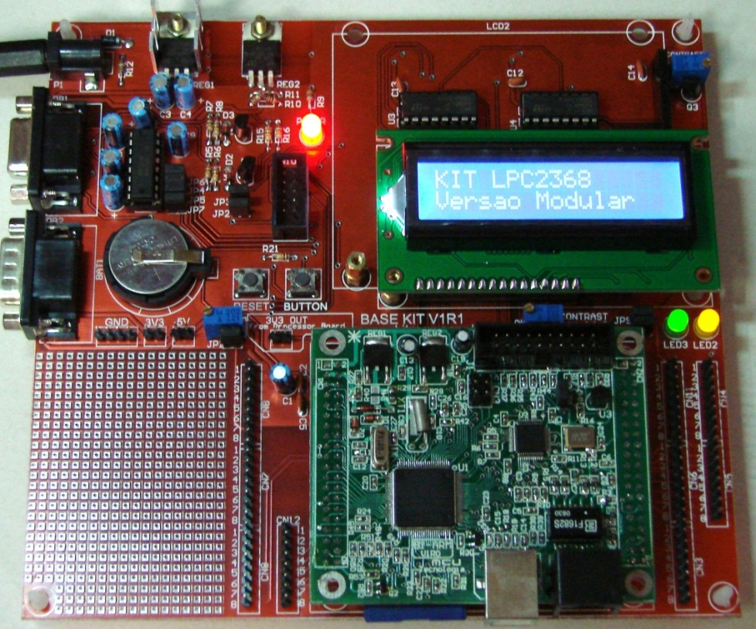
BASES TECNOLÓGICAS
Kit MCU:
FIGURA 7 - Kit de desenvolvimento LPC2368.
Notes:
RECURSOS DE HARDWARE
Kit MCU:
Kit de desenvolvimento produzido pela MCU e possui:
Microcontrolador LPC2368 da NXP.
Interface Ethernet.
Interface USB.
Porta serial.
Conector para cartão SD.
Display LCD 16x2.
3 LEDs para testes.

Slide 10
BASES TECNOLÓGICAS
RECURSOS DE SOFTWARE
Bibliotecas GNOME:
GLib v2.26.1.
GIO v2.26.1
FreeRTOS v7.0.
Asterisk v1.6.2.
Notes:
Aplicações ou bibliotecas de código aberto.
Agilidade no desenvolvimento de projetos.
São eles:
Bibliotecas GNOME:
Fornecem uma estrutura de dados básico para aplicações em geral.
FreeRTOS:
Mini kernel de tempo real desenvolvido especificamente para pequenos sistemas embarcados.
Asterisk:
software de código aberto de Troca Automática de Ramais (PBX)
As principais características são:
Oferece aplicações como resposta interativa de voz, do inglês Interactive Voice Response (IVR), que permite detectar voz e sinais telefônicos no decorrer de uma chamada telefônica.
Permite conectividade em tempo real entre a rede pública de telefonia e as redes VoIP.
Integração com sistema texto-voz e reconhecimento de voz

Slide 11
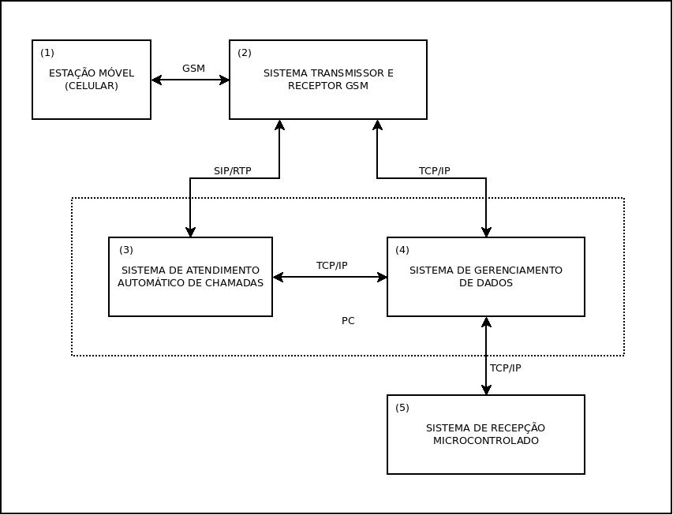
APRESENTAÇÃO DOS RESULTADOS
FIGURA 15 - Diagrama de blocos lógico do sistema.
Notes:
O sistema deve criar uma rede GSM, que seja isolada de operadoras de telefonia celular, fornecendo controle de acesso por SimCard para garantir segurança, já que este possui uma identidade única.
A Figura 15 apresenta o diagrama de blocos do projeto lógico do sistema. Deve-se possuir um sistema transmissor e receptor GSM que comunica via protocolo TCP/IP com o sistema de gerenciamento de dados e via SIP/RTP com o sistema de atendimento automático de chamadas. O sistema de gerenciamento dados, por fim, comunica com o sistema de recepção microcontrolado via protocolo TCP/IP.
atender uma chamada telefônica através de uma resposta interativa de voz;
identificar os tons DTMF enviados pela estação móvel GSM;
enviar os comandos para um sistema de recepção microcontrolado;
enviar uma mensagem para a estação móvel com alguns dados sobre o sistema.

Slide 12
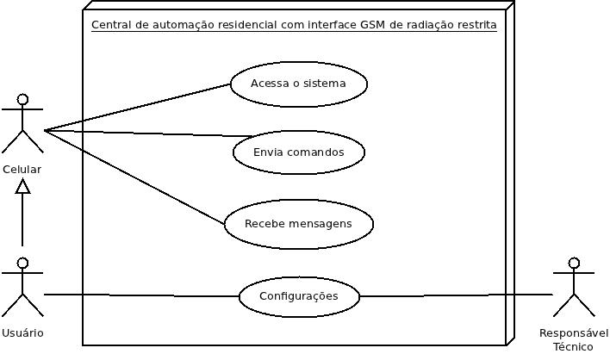
APRESENTAÇÃO DOS RESULTADOS
Notes:
O diagrama de caso de uso acima, Figura 16, apresenta os requisitos de interfaces externas, onde o MS faz o acesso ao sistema, envia comandos e recebe mensagens. O usuário herda as funcionalidades do MS, pois, é ele quem atua nos envio de comandos, lê as mensagens, e também, faz as configurações de cadastrar novos SimCards para utilizar outros MSs. O responsável técnico é responsável pela configuração do sistema de atendimento automático de chamadas, configurando cada opção de acordo com cada usuário

Slide 13
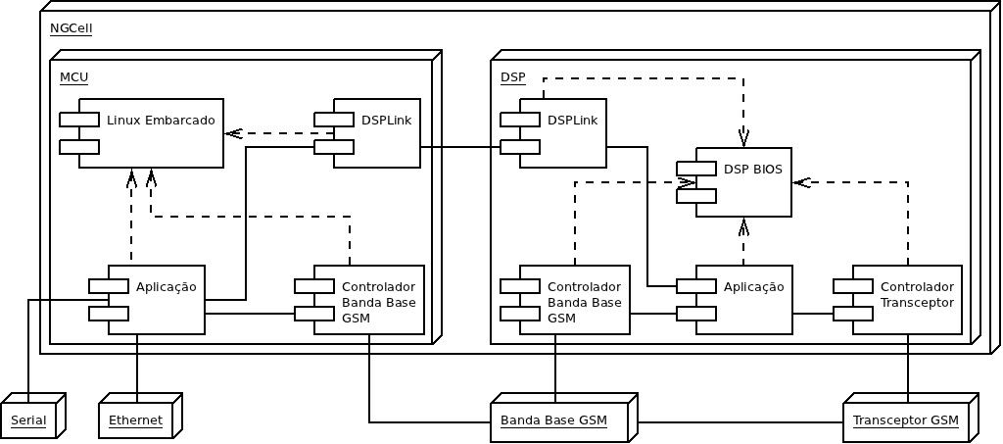
APRESENTAÇÃO DOS RESULTADOS
FIGURA 17 - Arquitetura do software do sistema de transmissão e recepção GSM.
Notes:
Linux embarcado MontaVista: sistema operacional do núcleo MCU que serve de requisito para os outros componentes;
DSPLink: componente que faz a troca de mensagens entre o núcleo MCU e o DSP;
Controlador banda base GSM: componente que implementa a interface para configuração do hardware de banda base GSM.
Aplicação MCU: onde é feito o tratamento das camadas dois e três do protocolo GSM; a comunicação via TCP/IP com o gerenciador de dados e o estabelecimento de uma sessão SIP com o Asterisk.
DSP BIOS: sistema operacional de tempo real do núcleo DSP que serve de requisito para os outros componentes;
Controlador do transceptor: componente que implementa a interface de configuração do hardware transceptor GSM.
Aplicação DSP: onde é feito a decodificação dos burts.
O software da aplicação do núcleo MCU teve seu desenvolvimento feito em linguagem C, através da compilação cruzada do GCC para o ARM em ambiente Linux. Para compilar a aplicação do núcleo DSP, utilizou-se o Code Composer Studio

Slide 14
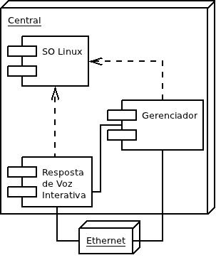
APRESENTAÇÃO DOS RESULTADOS
FIGURA 18 - Arquitetura do software do sistema gerenciador de dados.
Notes:
Linux: sistema operacional base para as aplicações, neste projeto utilizou-se a distribuição Ubuntu;
Resposta de voz interativa: parte do sistema que codifica os tons DTMF em uma sessão SIP/RTP. Utilizou-se o Asterisk para implementar o IVR, ela comunica com o gerenciador através do protocolo TCP/IP;
Gerenciador: aplicação responsável para enviar os parâmetros de configuração do sistema transmissor e receptor GSM: configuração da rede GSM, potência do sinal; responsável pelo envio dos comandos decodificados para o sistema receptor microcontrolado e pela aquisição de dados do sistema de recepção microcontrolado.
O software do gerenciador teve seu desenvolvimento executado na linguagem C em ambiente Linux, utilizando recursos da biblioteca GLib para a implementação do servidor TCP.

Slide 15
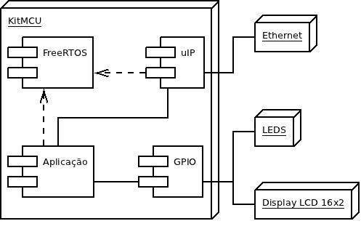
APRESENTAÇÃO DOS RESULTADOS
FIGURA 19 - Arquitetura do software do sistema de recepção microcontrolado.
Notes:
É um sistema embarcado que atua diretamente nas cargas. Ele recebe os dígitos vindos do MS do usuário e apresenta-os no display LCD 16x2; faz a simulação de atuação de uma carga através de um LED e envia para o gerenciador o status desse LED, quando solicitado pelo usuário. Utilizou-se como recurso de hardware o Kit MCU, apresentado na seção de recursos utilizados. A arquitetura do software do sistema de recepção microcontrolado é apresentada na Figura 19 e seu desenvolvimento teve sua codificação feita na linguagem C no software de desenvolvimento CrossWorks, da empresa Rowley
FreeRTOS: mini kernel de tempo real para pequenos sistemas embarcados que serve de base para as aplicações;
uIP: componente interno do FreeRTOS que implementa a pilha TCP/IP com baixo uso de memória.
GPIO: entrada e saída de uso geral, do inglês, General Purpose Input/Output. Responsável pela interface física com o LED e com o display LCD 16x2;
Aplicação: é a camada de alto nível do firmware, que decodifica os dados vindos pela rede; altera o estado do LED e comunica com o display LCD utilizando os GPIOs do microcontrolador

Slide 16
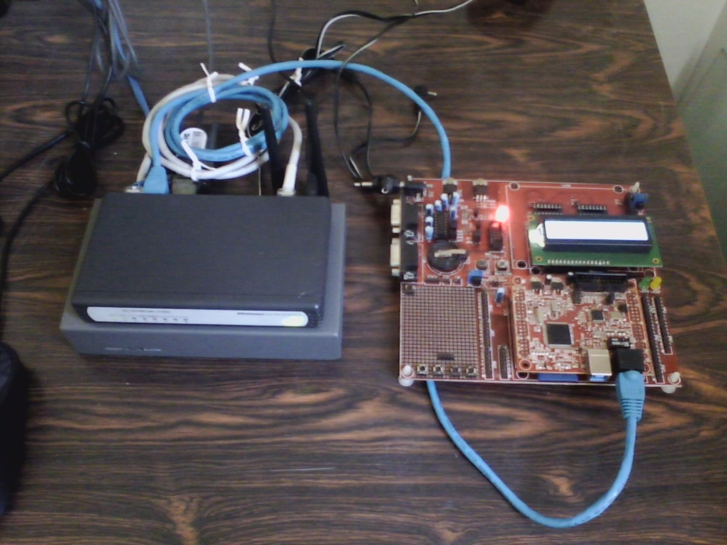
APRESENTAÇÃO DOS RESULTADOS
FIGURA 20 - Integração de hardware da central.
Notes:
Configurou-se a IVR no Asterisk para atender qualquer chamada realizada para o número 2010 e para reproduzir o áudio para cada tom DTMF digitado;
Acessou-se a interface web do equipamento NGCell para cadastrar o SIM;
Efetuou-se o registro do MS com o SIM cadastrado na rede GSM do sistema;
Discou-se para o número configurado na IVR;
Com a chamada estabelecida, enviaram-se os seguintes comandos:
DTMF 0: acender o LED;
DTMF 1: apagar o LED;
DTMF 2: requisitar o estado do LED.
Verificou-se no display LCD se os dígitos pressionados estão sendo apresentados;
Verificou-se o LED aceso após pressionar o DTMF 1 e o LED apagado após pressionar o DTMF 0;
Aguardou-se o envio do SMS após requisitá-lo com o DTMF 2.
Os testes realizados com o sistema funcionaram de acordo com o esperado, conseguiu-se montar uma rede totalmente isolada, fazer as chamadas, enviar os comandos para desligar, desligar e requisitar o estado do LED, mesmo com um pequeno atraso para receber a mensagem de texto, tudo isso sem custo algum para o usuário

Slide 17
CONSIDERAÇÕES FINAIS
Inclusão de uma validação por senha na IVR para garantir mais segurança ao acesso ao sistema.
Enviar comandos via mensagens SMS.
Desenvolver um comando de favoritos.

Slide 18
REFERÊNCIAS
BAZOT, P. et al. Developing SIP and IP Multimedia Subsystem (IMS) Applications. First Edition. 2007
EBERSPÄCHER, J. E. et al. GSM – Architecture, Protocols and Services. 3ª Edição. ed. United Kingdom: John Wiley & Sons Ltd, 2009.
HEINE, G. H. GSM Networks: Protocols, Terminology and Implementation. [S.l.]: Artech House, 1999.
LAPLANTE, P. A. What every engineer should know about Software Engineering. [S.l.]: CRC Press, 2007.
MEHROTRA, A. M. GSM System Engineering. Boston, London: Artech House, Inc., 1997.

Slide 19
REFERÊNCIAS
STEELE, R. S.; LEE, C.-C. L.; GOULD, P. G. GSM, cdmaOne and 3G Systems. [S.l.]: John Wiley & Sons Ltd, 2001.
WARKUS, M. The Official GNOME 2 Developer's Guide. San Francisco: No Starch Press, 2004.
WELTE, H. W. Anatomy of contemporary GSM cellphone hardware. [S.l.]. 2010.

